Slide 1
ارتداء جوارب
مقدم الهدف: لطيفة الخميري

Slide 2
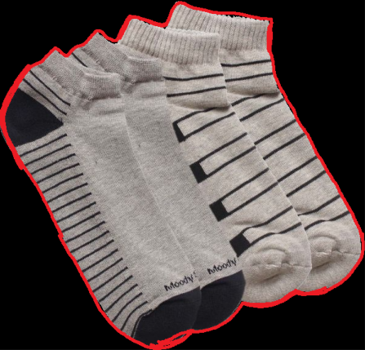
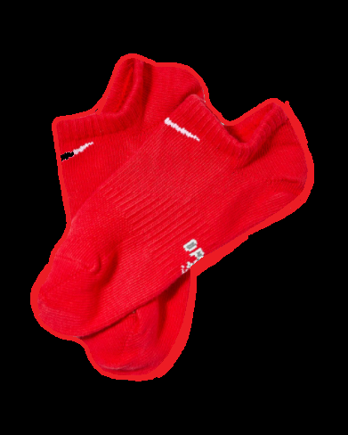
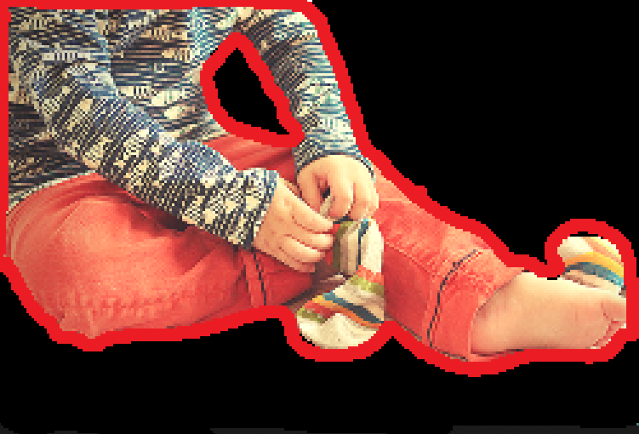
المراجعة: أ. خديجة الكعبي | الإعداد : لطيفة الخميري | ارتداء جوارب رقم الهدف :(810) | الهدف
الفئة العمرية:3 - 15 | مستوى الشدة: شديدة | فئة الإعاقة : الإعاقة الذهنية الشديدة | بيانات الهدف
درس : قصة: هيا نرتدي الجوارب! 1-هيا يا هند نرتدي الجوارب! (تضع المعلمة سلة تحتوى على جوارب مختلفة الالوان) 2-أختاري يا هند الجوارب الحمراء! ( تقوم المعلمة بمساعدة الطالب لفظيا ) 3-ثم ترتدي هند جواربها الحمراء! (توجه المعلمة الطالب بتوجيه الجوار ب نحو القدمين ) |  |  | كتاب الطالب

Slide 3
هيا نرتدي الجوارب؟

Slide 4
إختاري يا هند الجوارب الحمراء!

Slide 5
ثم ترتدي هند جواربها الحمراء!

Slide 6
- ارتداء جوارب | الهدف
انشطه مهارية | المكونات
ا ستراتيجيات التعليم: 1-استراتيجية التعلم المباشر: على ان يقوم المعلم بالعمل مع الطالب بشكل فردي بتوجيه لفظي وجسدي من خلال استخدام كلتا اليدين لارتداء الجوارب بشكل صحيح. 2- النمذجة والمحاكاة: يقوم الطالب بتقليد المعلم بكيفية ارتداء الجوارب بشكل صحيح وسليم ( الجلوس على الأرض بدل من الكرسي). 3- التعلم باللعب: يقوم المعلم بوضع مجموعة من الجوارب الملونة ويطلب من الطالب ذكر الألوان أو عدهم بشكل آلي أو استخدامهم بطريقة نشر الغسيل. 4-اللعب التنافسي: يقوم الطالب بمطابقة الجوارب مع بعضها البعض. 5-التعليم الفردي: من خلال ترتيب الطالب ومطابقة الجوارب مع بعضها البعض ومن خلال ارتداء الجوارب بشكل صحيح بمفردة. | المقدمة

Slide 7
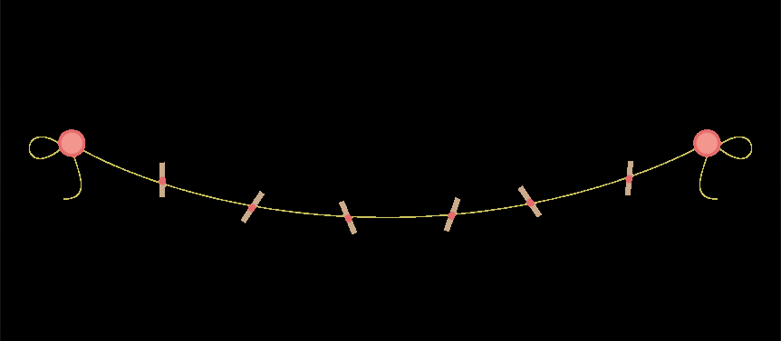
ارتداء جوارب | الهدف
التحليل أو انشطه مساعدة | المكونات
الدرس: أنشطة تحفيزية تساعد و تدعم مهارات الطفل صنع اقماع كرتونية قد تساعد الطالب على تنمية المهارات الحركية والوظيفية من خلال جعل الطالب بإدخال أكبر عدد من الجوارب في الاقماع الكرتونية. القيام بمسابقة بين الطلاب من خلال عمل حبل نشر الغسيل وعلى الطالب نشر اكبر عدد من الجوارب لتجميع اكبر عدد من النقاط.
ملاحظة
تقديم المساعدة على حسب الطالب ومراعاة الفروق الفردية بينهم

Slide 8
التدرج في تنفيذ النشاط: 1- يطلب المعلم من الطالب احضار سلة الجوارب بتوجيه لفظي. 2-يطلب المعلم من الطالب اختيار الجوارب باللون الأحمر. 3-يطلب المعلم من الطالب الجلوس بشكل صحيح ليرتدي الجوارب. 4-يطلب المعلم من الطالب يمسك الطالب الجوارب بيديه الاثنتين من ثم يرتدي الجوارب بمساعدة جسدية بسيطة ان احتاج. النشاط الرياضي : يقوم الطالب بإدخال عدد 2 من الجوارب في قمع أو أسطوانة كرتونية للتمرين على طريقة الادخال الصحيحة وتمرين اليدين. النشاط الفني : القيام بأعمال فنية باستخدام الجوارب ( عرائس باستخدام الجوارب ). نشاط موسيقي: الاستماع الي أغاني وموسيقى وقت القيام بالمهام المطلوبة.
صنع عروسة باستخدام الجوارب بمساعدة ولي الامر. | الواجب المنزلي
مجموعة تدريبات على الأيباد تتضمن: استخدام برنامج sock puppets | تمارين الكترونية
جيد: ارتداء الجوارب بمساعدة عالية. متوسط: ارتداء الجوارب بمساعد بسيطة. مرتفع: ارتداء الجوارب بمفرده. | التقييم
https://www.youtube.com/watch?v=660cgeZ0gf8

Slide 9
نشاط: صنع عرائس بالجوارب
https://www.youtube.com/watch?v=e-mfUBQE3_s

